Slide 1

Анализ данных о поддержанных машин в США
Student: Lascionov Maxim IA-213

Slide 2

Содержание
Описание датасэта
Распределения

Slide 3
Описание и цель
Цель и мотивация анализа – цель анализа: индификация зависимостей между параметрами автомобилей и прогнозирование ценны в зависимости от них. Мотивация: личный интерес к самому распределению и ценообразованию на автомобили в США. Выбрал этот датасет, так же из-за личного интереса и так как рынок США самый большой, поэтому был выбран именно этот датасет.
Used Car Price Prediction Dataset – набор данных для прогнозирования цен на подержанные автомобили — это комплексная коллекция автомобильной информации, полученная с популярного веб-сайта автомобильного рынка https://www.cars.com. Этот набор данных содержит 4009 точек данных, каждая из которых представляет собой уникальный список транспортных средств, и включает девять различных функций, дающих ценную информацию о мире автомобилей.

Slide 4
Поля
Марка и модель: марка и модель автомобиля, которые могут существенно повлиять на его цену. Разные бренды и модели имеют разную рыночную стоимость.
Модельный год: год выпуска автомобиля, который влияет на амортизацию и технологические достижения. Старые автомобили, как правило, дешевле новых.
Пробег: Пробег транспортного средства, который является показателем износа. Автомобили с меньшим пробегом часто стоят дороже.
Тип топлива: тип топлива, на котором работает транспортное средство, будь то бензин, дизельное топливо, электричество или гибрид. Различные виды топлива могут иметь разные ценовые диапазоны.
Тип двигателя: характеристики двигателя, которые могут повлиять на производительность и эффективность. Более мощные двигатели или гибридные системы могут повлиять на цену.
Трансмиссия: тип трансмиссии: автоматическая, механическая или другой вариант. Механические коробки передач часто ассоциируются с более низкими ценами.
Цвета кузова и интерьера: Эстетические аспекты автомобиля, включая варианты цвета. Уникальные или редкие цветовые комбинации могут повлиять на цену.
История аварий: имело ли транспортное средство предыдущую историю аварий или повреждений. Автомобили с чистой историей аварий могут стоить дороже.
Чистый титул: наличие чистого титула, который может повлиять на стоимость при перепродаже и правовой статус. Автомобили с чистыми паспортами зачастую более ценны.
Цена – единственная зависимая переменная от всех остальных независимых переменных.

Slide 5
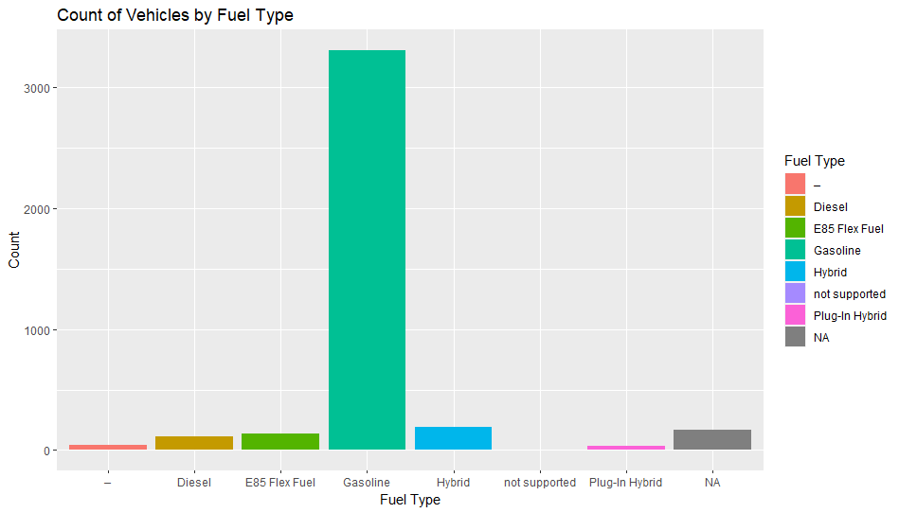
Количество автомобилей в зависимости от типа топлива

Slide 6
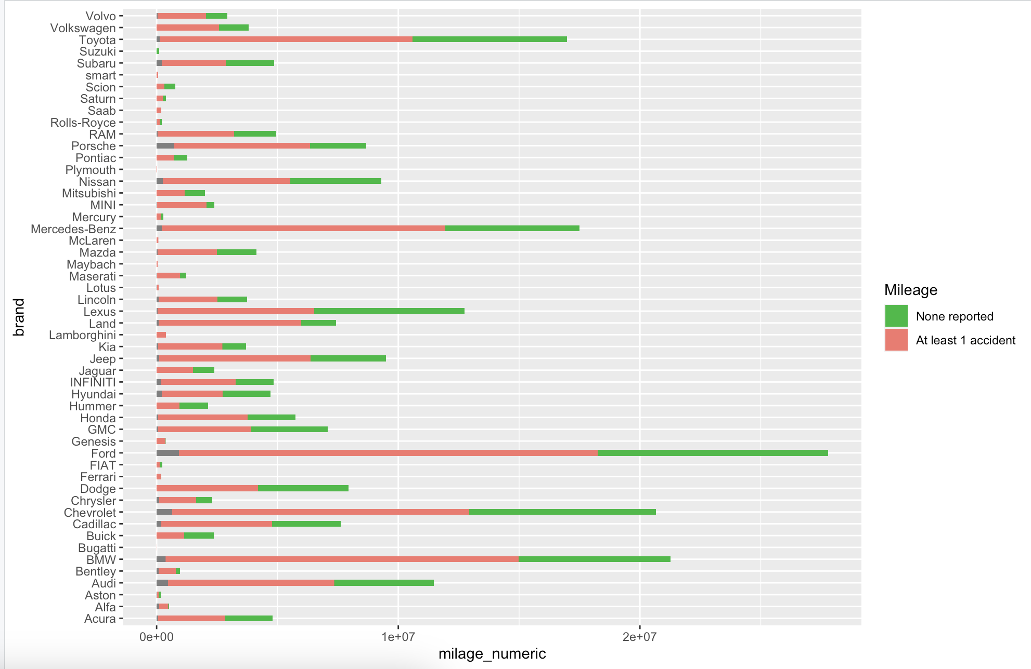
Количество ДТП в зависимости от бренда и пробега

Slide 7
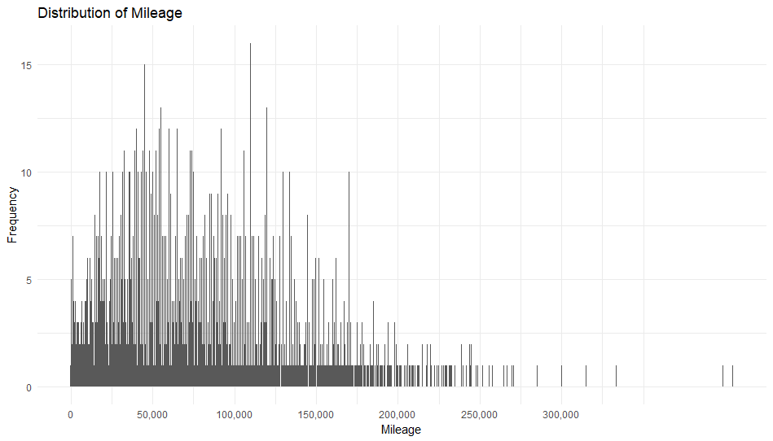
Распределение в зависимости от пробега

Slide 8
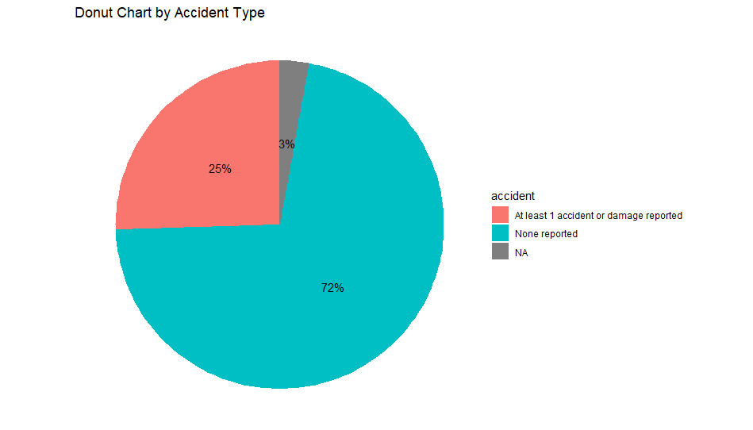
Процентое соотношение по авариям

Slide 9
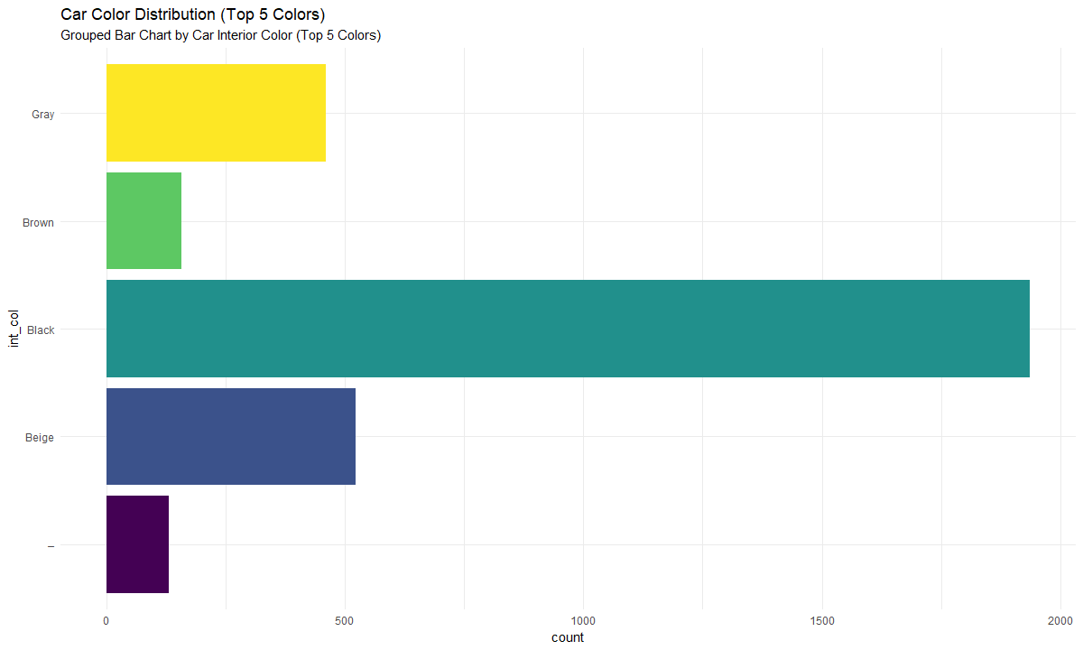
Топ 5 цветов интерьера и их количество

Slide 10
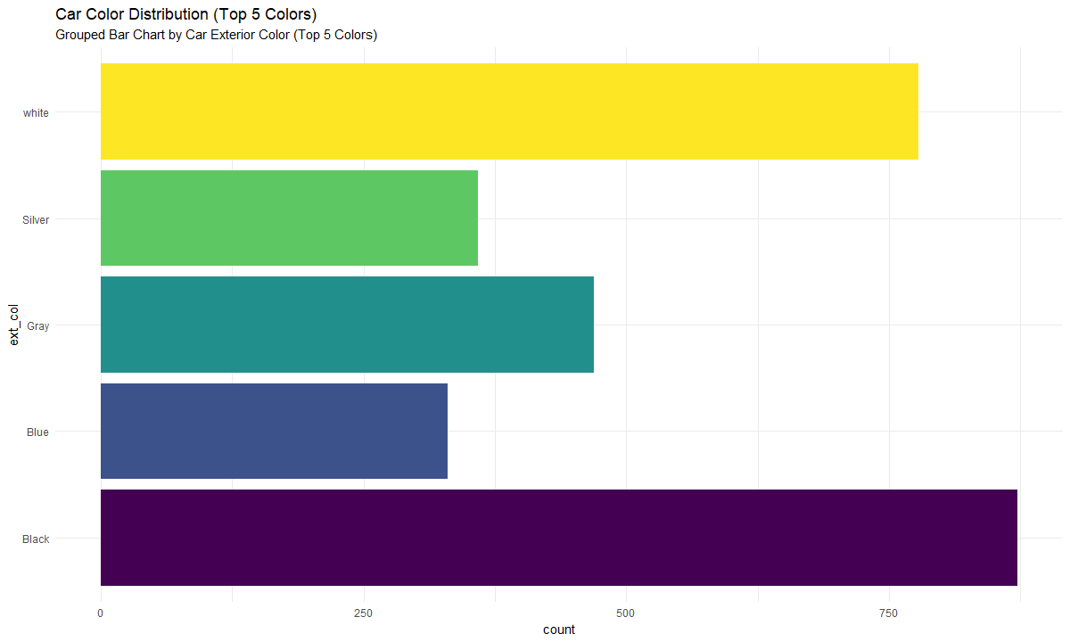
Топ 5 цветов кузова и их количество

Slide 11
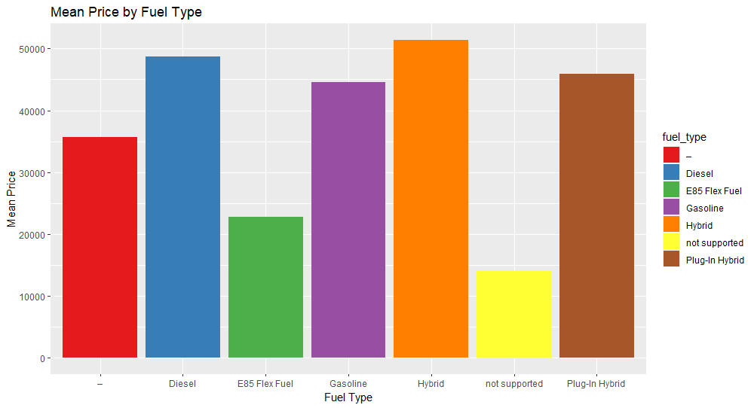
Среднее значение ценны по типу топлива

Slide 12
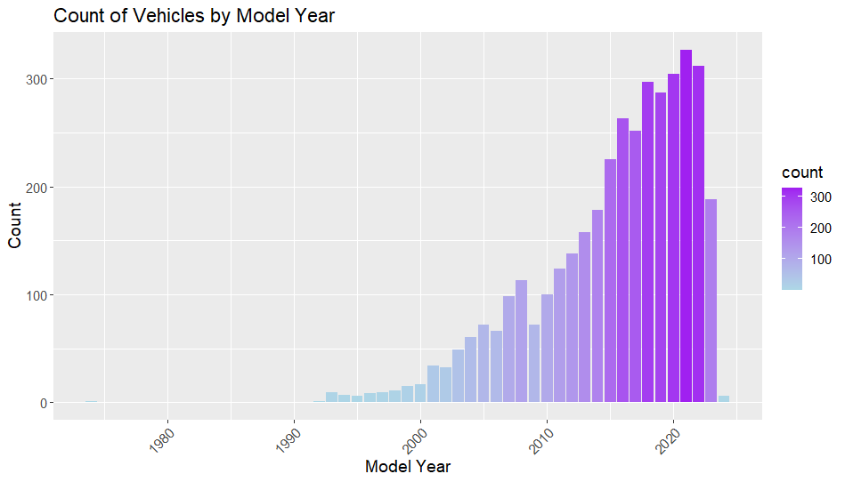
Количество автомобилей по году

Slide 13
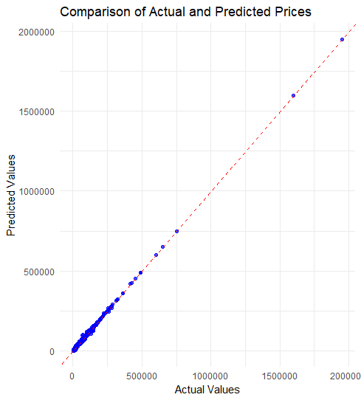
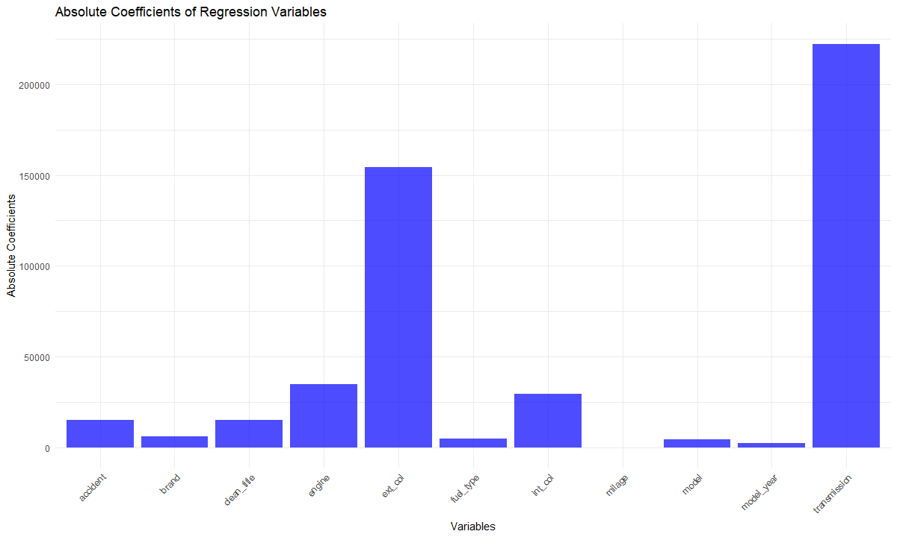
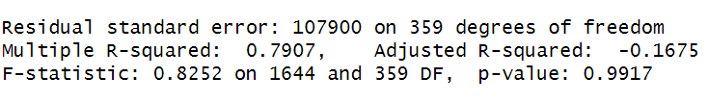
Модели линейной регрессии
На основе всех переменных
Влияние переменных на конечную ценну
Notes:
Для начала я построил модель на основе всех переменных, оно слева

Slide 14
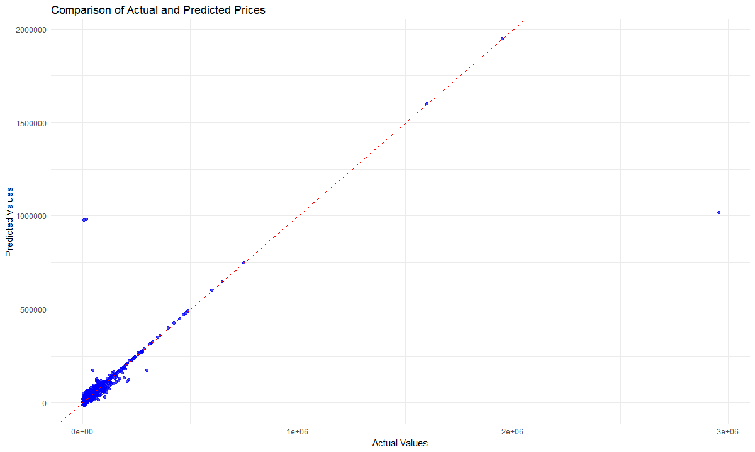
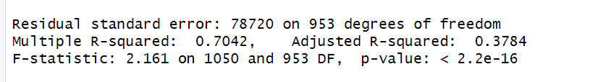
График по основным переменным
Здесь использованны поля: двигатель, цвет кузова,КПП, количество дтп, цвет интерьера
Можно заметить что в этот раз метрики и правда стали лучше

Slide 15
Выводы
Как выводы, которые я сделал в ходе анализа могу отметить несколько вещей, некоторые предположения оказались верны, некоторые в корне не верны.
Рынок США насыщен автомобилями с бензиновым типом топливом.
Ценообразование зависит не от пробега и года выпуска, а от других параметров, одни из них:Цвет кузова и цвет интерьера. Что достаточно странно.
Большинство автомобилей черные, как внутри, так и снаружи.
Больше всего автомобилей 2020 года выпуска.
Дороже всех на рынке, автомобили с гибридным типом топлива.
Большинство б/у автомобилей имееют пробег в диапазоне от 50000 миль до 120000 миль (80500 км до 193 000 км).

